Slide 1
Lego-Bauplan-Recognition
Abschlussvortrag
24.07.2020

Slide 2
Übersicht
Produktvision
Deliverables
Use-Case Diagramm
Domänenmodel
Grobarchitektur
Sequenzdiagramm
Projekt-Evaluation
Prototypen Konzepte
Prototyp Evaluation

Slide 3
Produktvision
Bildaufnahme, Bildverwaltung, Erkennung und Klassifikation von Lego-Objekten mittels eines neuronalen Netzes
Das Programm soll eine übersichtliche GUI besitzen

Slide 4
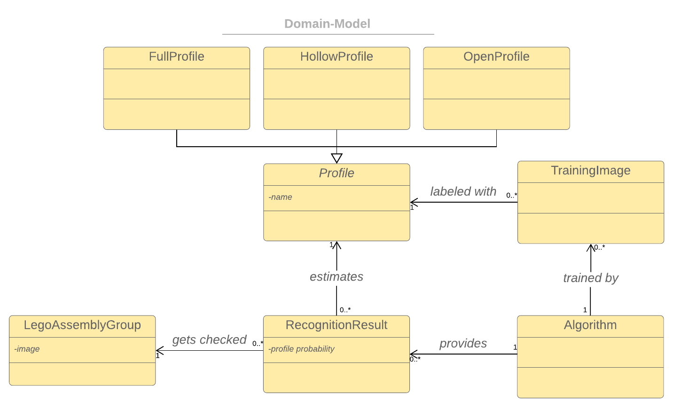
Domänenmodel

Slide 5
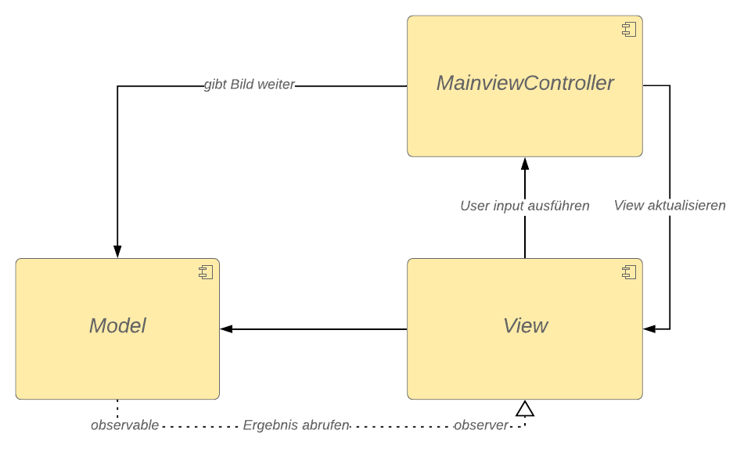
Grobarchitektur

Slide 6
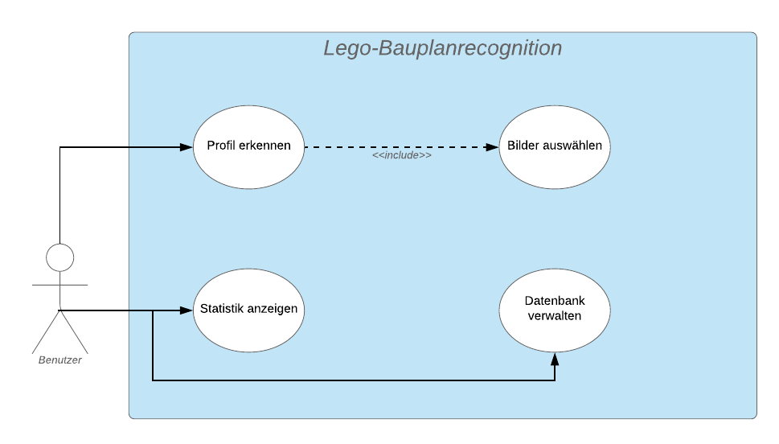
Use-Case Diagramm

Slide 7
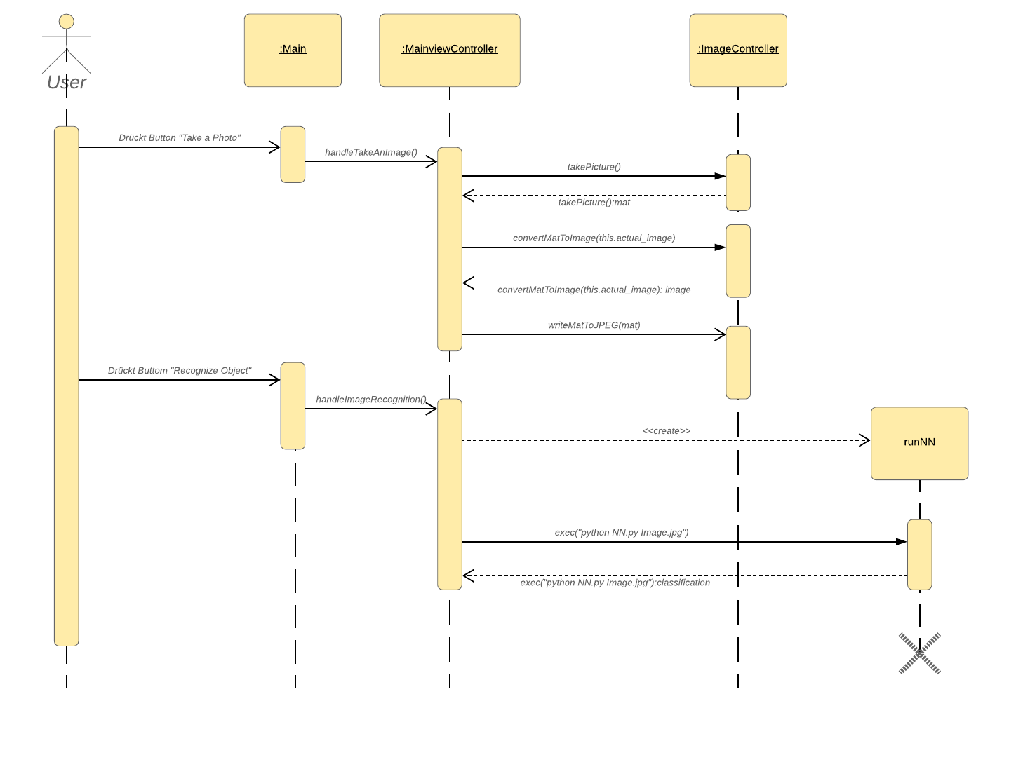
Behavioral View

Slide 8
Prototypen Konzepte
Datenbank zur Speicherung von Bildern
GUI (später nach MVC Modell)
Schnittstelle GUI Kamera
Webinterface als Schnittstelle für Handynutzung
(nur Bildaufnahme)
NN in Java <- Schlechte Idee daher NN in Python
Schnittstelle GUI NN

Slide 9
Prototyp-Evaluation (1)
Erkennung von Lego-Baugruppen mittels eines CNNs
GUI für benutzerfreundliche Anwendung (MVC Modell)
Schnittstelle GUI Kamera mit OpenCV
Datenbank zur Speicherung von Trainingsbildern und zu überprüfenden Bildern
Webinterface um Bilder vom Handy in Datenbank aufzunehmen
Schnittstelle GUI trainiertes NN mithilfe von ProcessBuilder

Slide 10
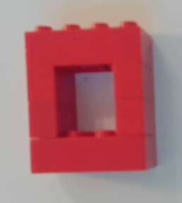
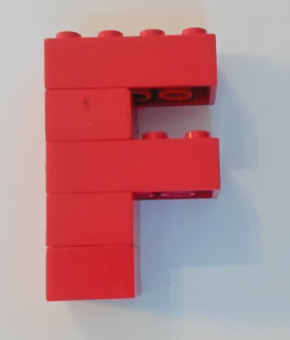
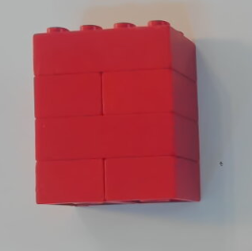
Prototyp-Evaluation (2)
Erkennung von Lego-Baugruppen mittels eines CNNs
Erkennung von Baugruppenprofilen (hohl, offen, voll)
Genauigkeit mit Aufgenommenen Testbildern 50,85%

Slide 11
Prototyp-Evaluation (3)
Schnittstelle GUI Kamera funktioniert einwandfrei
Datenbank quasi redundant
Webinterface quasi redundant
Schnittstelle GUI NN funktioniert, es gibt aber auf vielen Rechnern Probleme mit Tensorflow

Slide 12
Fazit
NN online verfügbar machen, für einfachere Nutzbarkeit
GUI in Python schreiben um sich die Schnittstelle zu sparen
Anwendung in einen Docker-Container verpacken, Entwicklungsumgebung zentralisieren
Bessere Trainingsbilder generieren
Beim nächsten Mal Test-Driven arbeiten
Git-Workflow besser nutzen

Slide 13
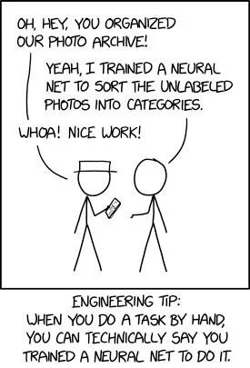
Abschlussfolie
Vielen Dank für die Aufmerksamkeit

